Slide 1
Einführung in die Buchführung und Bilanzierung – Dozentenmaterialien – Abbildungen
Quelle: Professor Dr. Wolfgang Hufnagel
Professor Dr. Beate Burgfeld- Schächer
Einführung in die Buchführung und Bilanzierung
8., vollständig überarbeitete und erweiterte Auflage 2016
978-3-482-53838-4

Slide 2
Inhalt Die Nummerierung der Abbildungen entspricht der Darstellung im Buch.
ABB. 1: Bestandteile des betrieblichen Rechnungswesens
ABB. 3: Grundsätze ordnungsmäßiger Buchführung
ABB. 4: Schätzung der Besteuerungsgrundlage
ABB. 7: Einteilung der Geschäftsvorfälle
ABB. 8: Einteilung neutraler Aufwendungen
ABB. 9: Einteilung neutraler Erträge
ABB. 12: Übersicht über Führung und Abschluss der Erfolgskonten
ABB. 13: Zusammenhang der Konten
ABB. 17: GWG-Wahlrecht zwischen Sammelposten und Sofortabschreibung
ABB. 21: Adressaten des Jahresabschlusses
ABB. 22: Aufgaben des Jahresabschlusses
ABB. 23: Abgrenzung der Grundsätze ordnungsmäßiger Buchführung und Bilanzierung
ABB. 30: Aktivierung von Forschungs- und Entwicklungskosten
ABB. 31: Bewertungsvereinfachungsverfahren
ABB. 37: Einteilung Rücklagen
ABB. 38: Arten von Rückstellungen
ABB. 42: Zusammensetzung des Jahresabschlusses
ABB. 46: Elemente des Lageberichts
ABB. 47: Größenklassen der Kapitalgesellschaften
ABB. 48: Umfang der Rechnungslegungspflichten
ABB. 55: Liquiditätsanalyse
ABB. 58: Buchhalterische und wertorientierte Perspektive
ABB. 59: Wertsteigerung
ABB. 62: Grundaufbau der IFRS
ABB. 68: Aktivierungskriterien für assets
ABB. 69: Passivierungskriterien für liabilities
ABB. 73: Rücklagen nach IFRS
ABB. 74: Einflussfaktoren des Zahlungsmittelbestands
ABB. 77: Quantitative Segmentberichtspflicht
ABB. 78: Wahlrecht der Folgebewertung

Slide 3
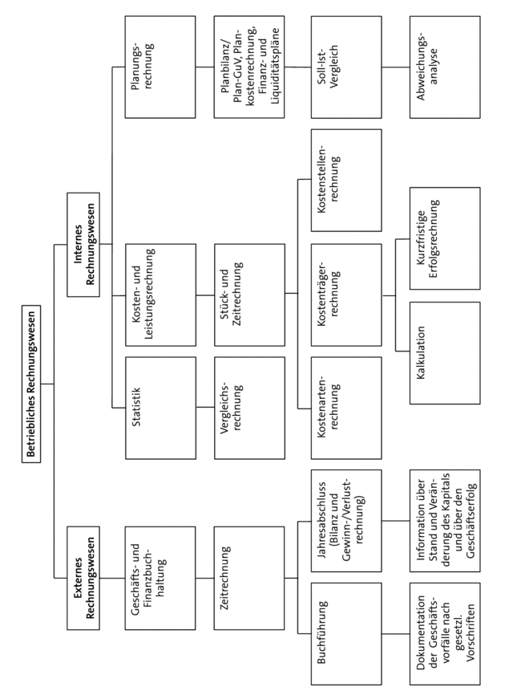
ABB. 1: Bestandteile des betriebliche Rechnungswesens
Quelle: Hufnagel, Burgfeld-Schächer, Einführung in die Buchführung und Bilanzierung, 8. Auflage 2016, Seite 4

Slide 4
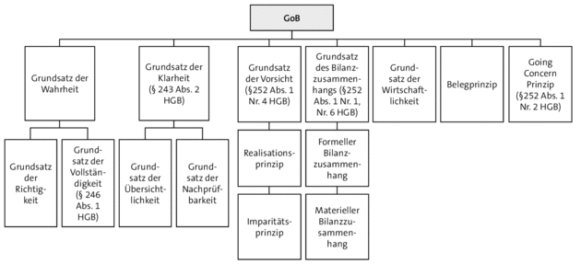
ABB. 3: Grundsätze ordnungsmäßiger Buchführung
Quelle: Hufnagel, Burgfeld-Schächer, Einführung in die Buchführung und Bilanzierung, 8. Auflage 2016, Seite 8

Slide 5
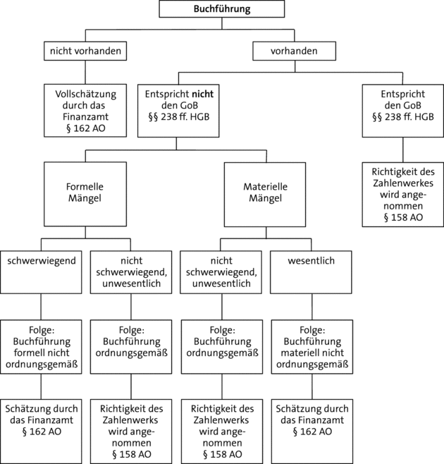
ABB. 4: Schätzung der Besteuerungsgrundlage
Quelle: Hufnagel, Burgfeld-Schächer, Einführung in die Buchführung und Bilanzierung, 8. Auflage 2016, Seite 9

Slide 6
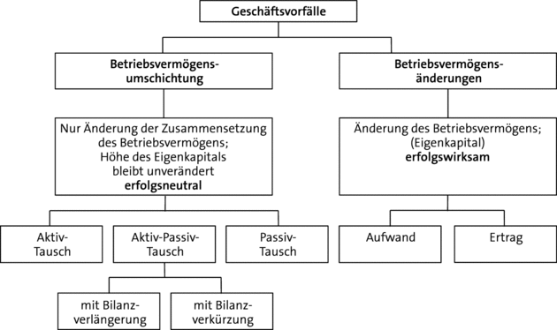
ABB. 7: Einteilung der Geschäftsvorfälle
Quelle: Hufnagel, Burgfeld-Schächer, Einführung in die Buchführung und Bilanzierung, 8. Auflage 2016, Seite 22

Slide 7
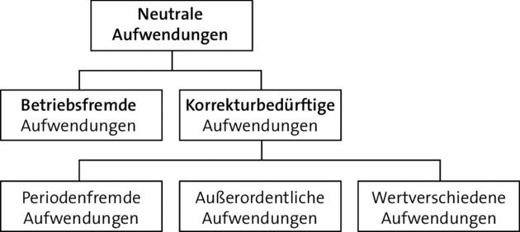
ABB. 8: Einteilung neutraler Aufwendungen
Quelle: Hufnagel, Burgfeld-Schächer, Einführung in die Buchführung und Bilanzierung, 8. Auflage 2016, Seite 24

Slide 8
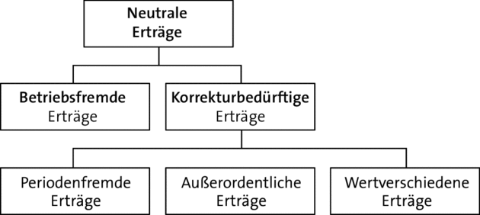
ABB. 9: Einteilung neutraler Erträge
Quelle: Hufnagel, Burgfeld-Schächer, Einführung in die Buchführung und Bilanzierung, 8. Auflage 2016, Seite 25

Slide 9
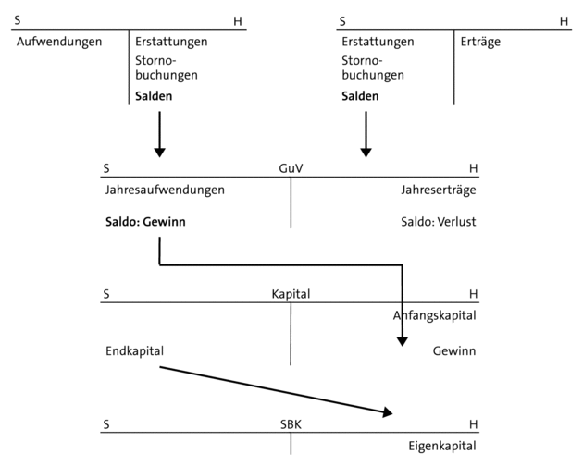
ABB. 12: Übersicht über Führung und Abschluss der Erfolgskonten
Quelle: Hufnagel, Burgfeld-Schächer, Einführung in die Buchführung und Bilanzierung, 8. Auflage 2016, Seite 33

Slide 10
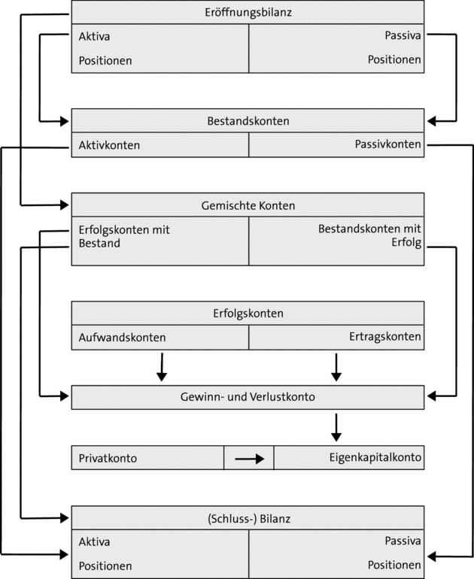
ABB. 13: Zusammenhang der Konten
Quelle: Hufnagel, Burgfeld-Schächer, Einführung in die Buchführung und Bilanzierung, 8. Auflage 2016, Seite 35

Slide 11
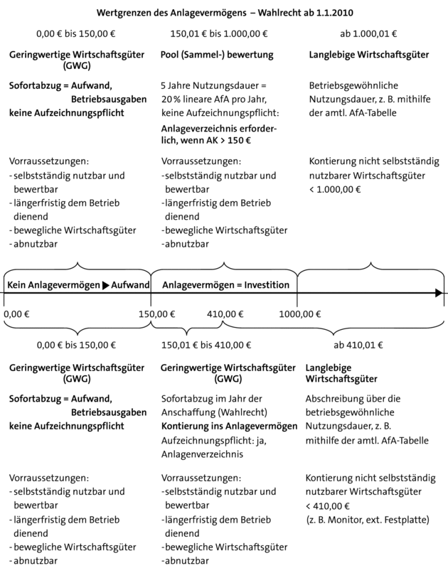
ABB. 17: GWG-Wahlrecht zwischen Sammelposten und Sofortabschreibung
Quelle: Hufnagel, Burgfeld-Schächer, Einführung in die Buchführung und Bilanzierung, 8. Auflage 2016, Seite 7

Slide 12
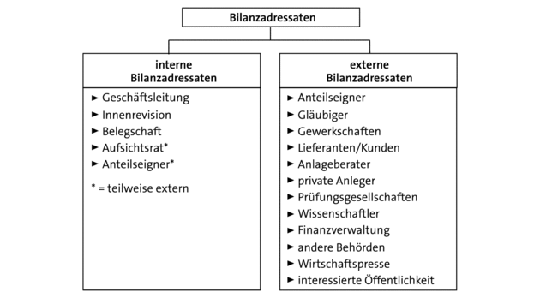
ABB. 21: Adressaten des Jahresabschlusses
Quelle: Hufnagel, Burgfeld-Schächer, Einführung in die Buchführung und Bilanzierung, 8. Auflage 2016, Seite 116

Slide 13
ABB. 22: Aufgaben des Jahresabschlusses
Quelle: Hufnagel, Burgfeld-Schächer, Einführung in die Buchführung und Bilanzierung, 8. Auflage 2016, Seite 117

Slide 14
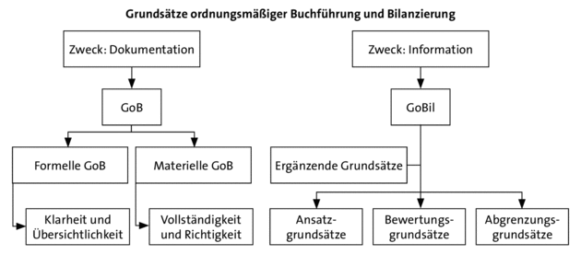
ABB. 23: Abgrenzung der Grundsätze ordnungsmäßiger Buchführung und Bilanzierung
Quelle: Hufnagel, Burgfeld-Schächer, Einführung in die Buchführung und Bilanzierung, 8. Auflage 2016, Seite 119

Slide 15
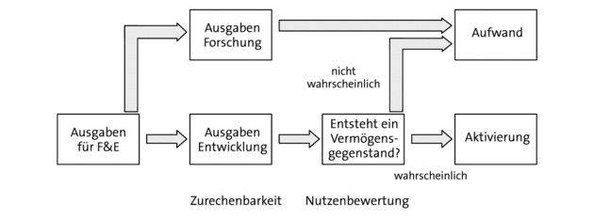
ABB. 30: Aktivierung von Forschungs- und Entwicklungskosten
Quelle: Hufnagel, Burgfeld-Schächer, Einführung in die Buchführung und Bilanzierung, 8. Auflage 2016, Seite 139

Slide 16
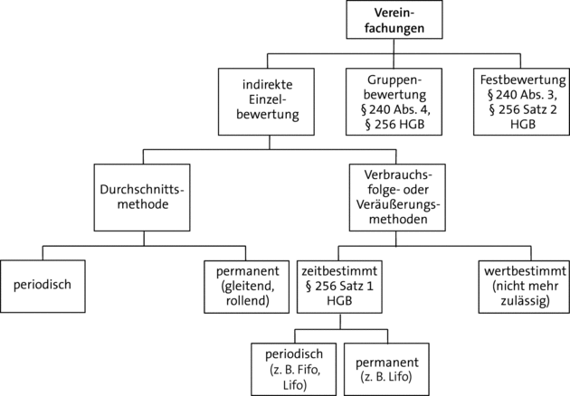
ABB. 31: Bewertungsvereinfachungsverfahren
Quelle: Hufnagel, Burgfeld-Schächer, Einführung in die Buchführung und Bilanzierung, 8. Auflage 2016, Seite 141

Slide 17
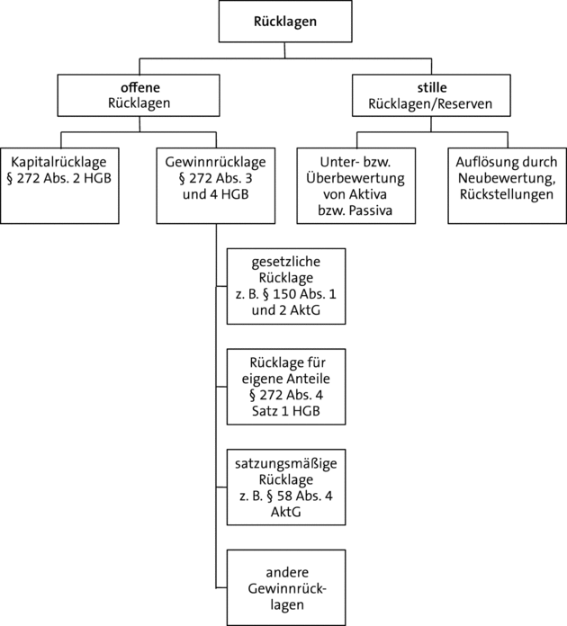
ABB. 37: Einteilung Rücklagen
Quelle: Hufnagel, Burgfeld-Schächer, Einführung in die Buchführung und Bilanzierung, 8. Auflage 2016, Seite 169

Slide 18
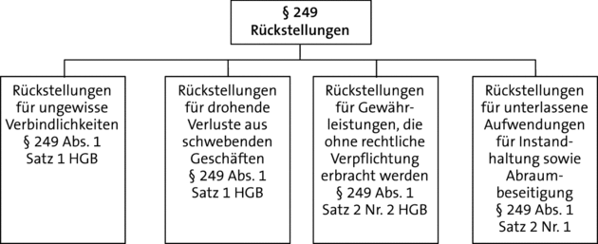
ABB. 38: Arten von Rückstellungen
Quelle: Hufnagel, Burgfeld-Schächer, Einführung in die Buchführung und Bilanzierung, 8. Auflage 2016, Seite 171

Slide 19
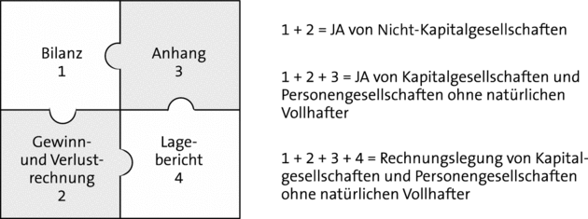
ABB. 42: Zusammensetzung des Jahresabschlusses
Quelle: Hufnagel, Burgfeld-Schächer, Einführung in die Buchführung und Bilanzierung, 8. Auflage 2016, Seite 206

Slide 20
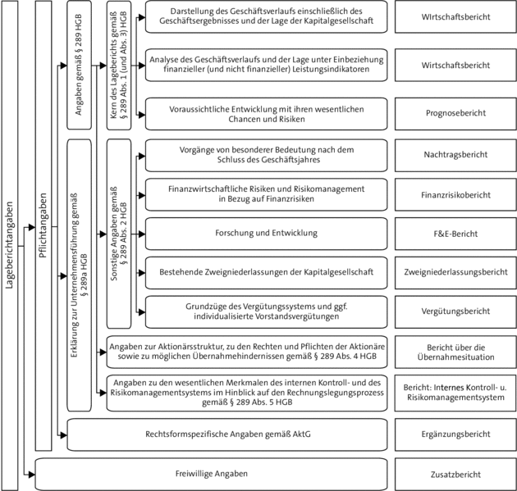
ABB. 46: Elemente des Lageberichts
Quelle: Hufnagel, Burgfeld-Schächer, Einführung in die Buchführung und Bilanzierung, 8. Auflage 2016, Seite 215

Slide 21
ABB. 47: Größenklassen der Kapitalgesellschaften
Quelle: Hufnagel, Burgfeld-Schächer, Einführung in die Buchführung und Bilanzierung, 8. Auflage 2016, Seite 216

Slide 22
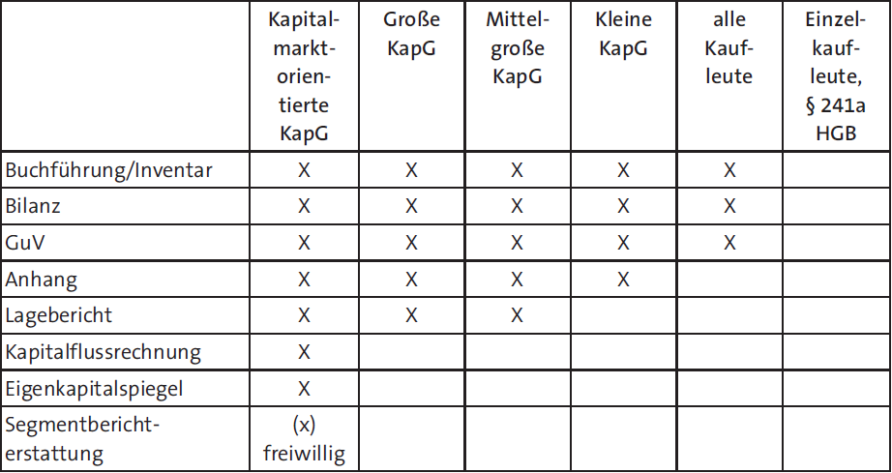
ABB. 48: Umfang der Rechnungslegungspflichten
Quelle: Hufnagel, Burgfeld-Schächer, Einführung in die Buchführung und Bilanzierung, 8. Auflage 2016, Seite 217

Slide 23
ABB. 55: Liquiditätsanalyse
Quelle: Hufnagel, Burgfeld-Schächer, Einführung in die Buchführung und Bilanzierung, 8. Auflage 2016, Seite 233

Slide 24
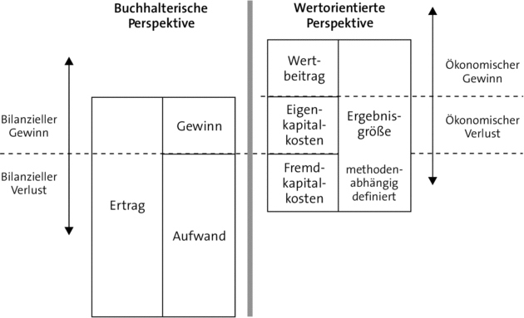
ABB. 58: Buchhalterische und wertorientierte Perspektive
Quelle: Hufnagel, Burgfeld-Schächer, Einführung in die Buchführung und Bilanzierung, 8. Auflage 2016, Seite 243

Slide 25
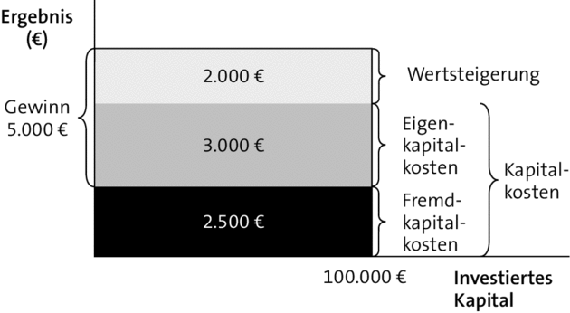
ABB. 59: Wertsteigerung
Quelle: Hufnagel, Burgfeld-Schächer, Einführung in die Buchführung und Bilanzierung, 8. Auflage 2016, Seite 244

Slide 26
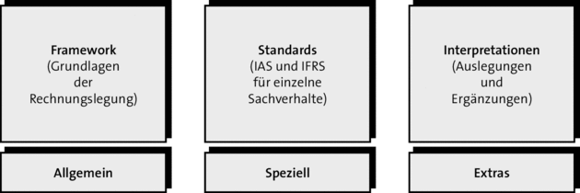
ABB. 62: Grundaufbau der IFRS
Quelle: Hufnagel, Burgfeld-Schächer, Einführung in die Buchführung und Bilanzierung, 8. Auflage 2016, Seite 261

Slide 27
ABB. 68: Aktivierungskriterien für assets
Quelle: Hufnagel, Burgfeld-Schächer, Einführung in die Buchführung und Bilanzierung, 8. Auflage 2016, Seite 277

Slide 28
ABB. 69: Passivierungskriterien für liabilities
Quelle: Hufnagel, Burgfeld-Schächer, Einführung in die Buchführung und Bilanzierung, 8. Auflage 2016, Seite 279

Slide 29
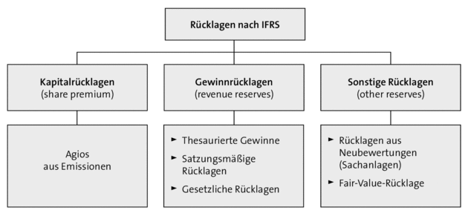
ABB. 73: Rücklagen nach IFRS
Quelle: Hufnagel, Burgfeld-Schächer, Einführung in die Buchführung und Bilanzierung, 8. Auflage 2016, Seite 288

Slide 30
ABB. 74: Einflussfaktoren des Zahlungsmittelbestands
Quelle: Hufnagel, Burgfeld-Schächer, Einführung in die Buchführung und Bilanzierung, 8. Auflage 2016, Seite 290

Slide 31
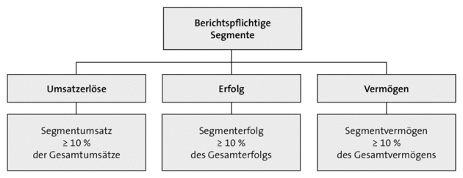
ABB. 77: Quantitative Segmentberichtspflicht
Quelle: Hufnagel, Burgfeld-Schächer, Einführung in die Buchführung und Bilanzierung, 8. Auflage 2016, Seite 296

Slide 32
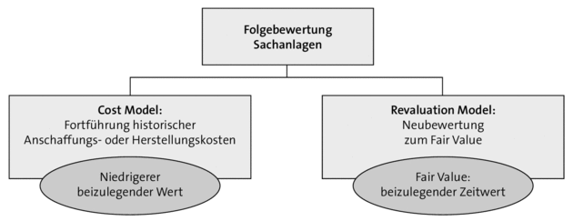
ABB. 78: Wahlrecht der Folgebewertung
Quelle: Hufnagel, Burgfeld-Schächer, Einführung in die Buchführung und Bilanzierung, 8. Auflage 2016, Seite 301

Slide 33
Nutzungshinweise
Nutzen Sie das vorliegende Material innerhalb Ihrer Vorträge via Beamer/Projektor, in Workshops, für Aufgaben und Übungen.
Sämtliche Abbildungen dieses Werks finden Sie auch in hoher Auflösung in Ihrer NWB Datenbank. Rufen Sie hierzu einfach die Online-Version auf.
NWB Verlag GmbH & Co. KG
Dozentenservice
Eschstr. 22
44629 Herne
Fon 02323.141-990
Fax 02323.141-173
dozentenservice@nwb.de
Geschäftsführung: Dr. Felix Friedlaender, Dr. Ludger Kleyboldt, Mark Liedtke

